Slide 1
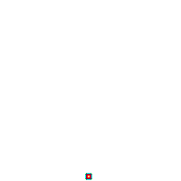


PHÒNG GIÁO DỤC VÀ ĐÀO TẠO PHÙ CÁT
TRƯỜNG THCS CÁT KHÁNH
CHỦ ĐỀ: KHÁM PHÁ NGUYÊN LÍ TẠO HÌNH
Bài 4 CHỮ CƠ BẢN (2 tiết)
Môn Nghệ thuật; Phần Mĩ thuật Lớp 7
Giáo viên: LÝ QUỐC SINH

Slide 2

Chào mừng các em đến với tiết học
MĨ THUẬT 7
GIÁO VIÊN: LÝ QUỐC SINH

Slide 3
YÊU CẦU CẦN ĐẠT
- Chỉ ra được nét đẹp, cách tạo hình và trang trí từ những chữ cái.
- Tạo được một bố cục trang trí bằng chữ cái.
- Phân tích được nhịp điệu và sự tương phản của nét, hình, màu trong bài vẽ.
- Nêu được vai trò, giá trị tạo hình của chữ ứng dụng trong đời sống.

Slide 4
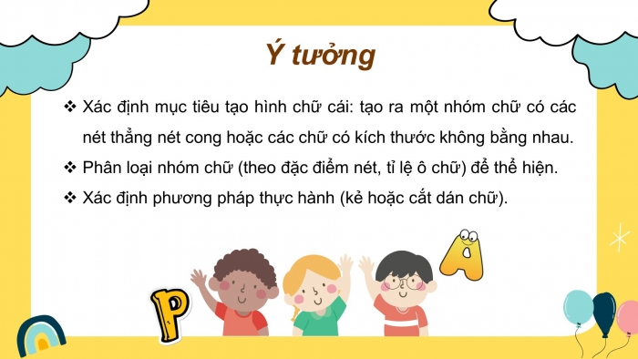
BÀI 4 CHỮ CƠ BẢN (2 tiết)

Slide 5
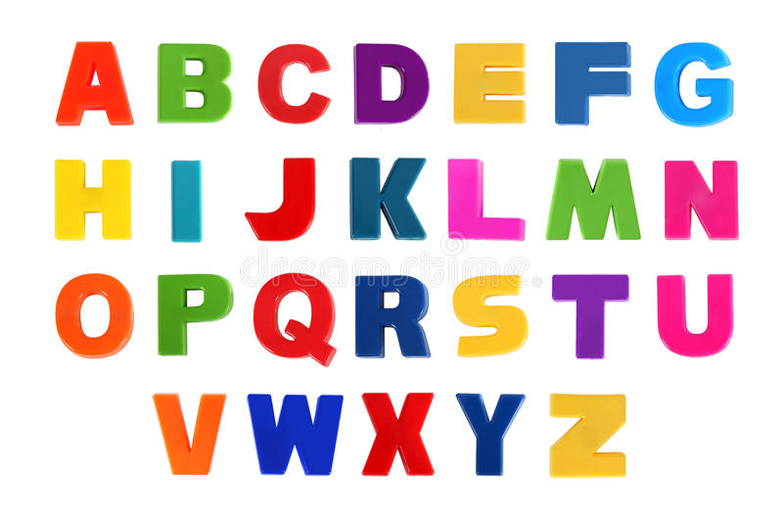
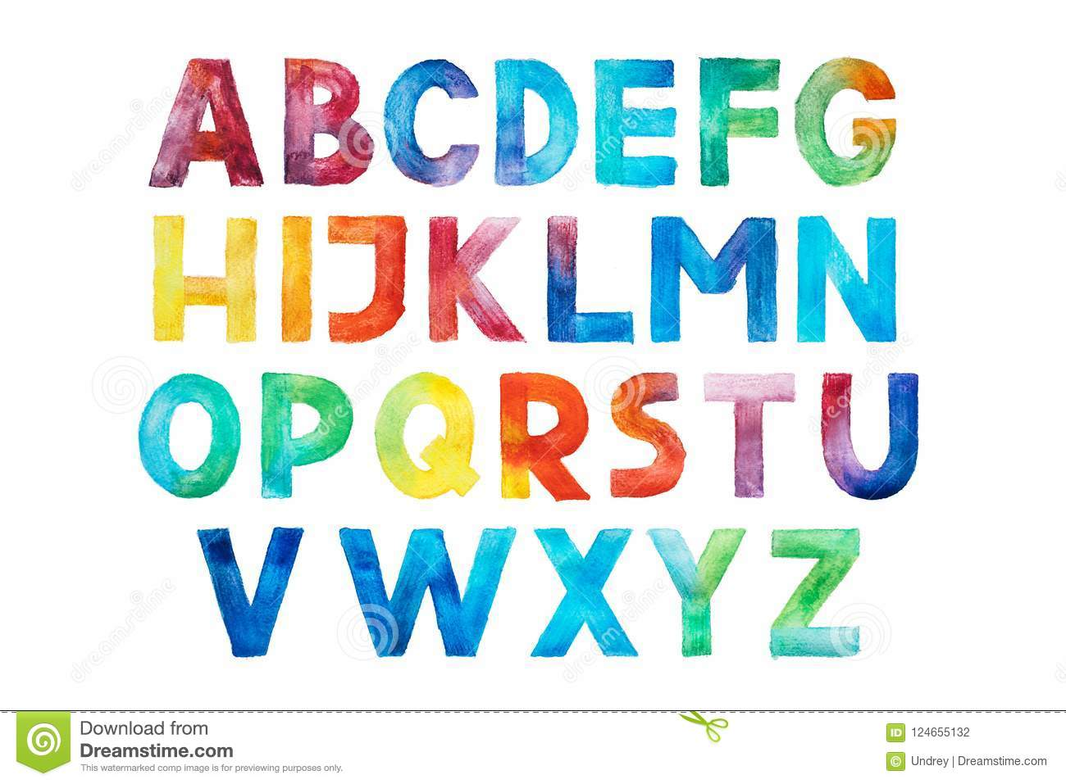
MỘT SỐ HÌNH THỨC TẠO HÌNH TỪ CHỮ CÁI
HOẠT ĐỘNG 1
MỞ ĐẦU
Màu sắc của chữ

Slide 6
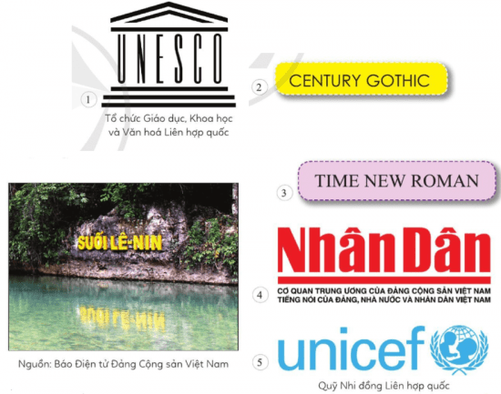
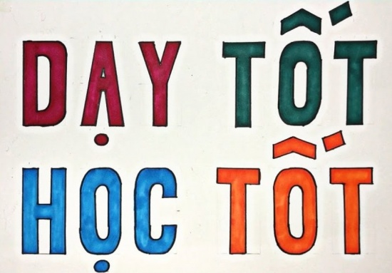
BÀI 4
CHỮ CƠ BẢN (2 tiết)

Slide 7
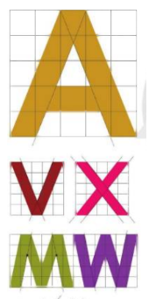
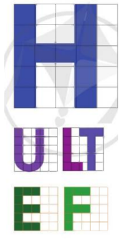
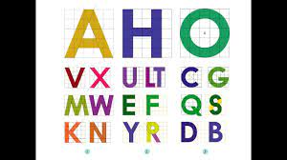

Slide 8
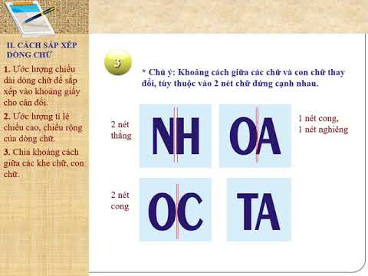

Slide 9


Slide 10
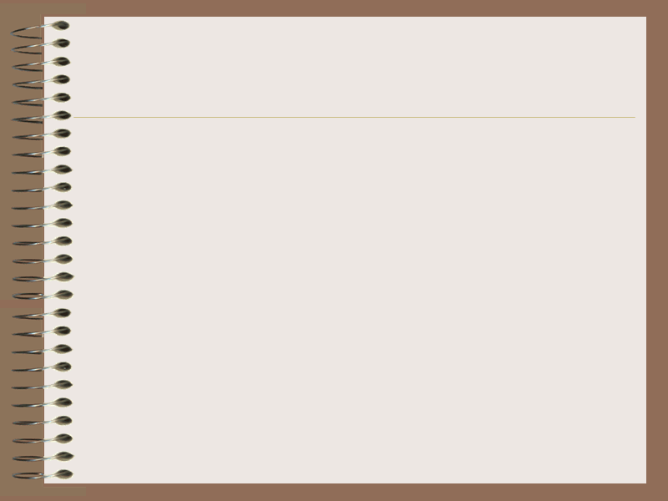
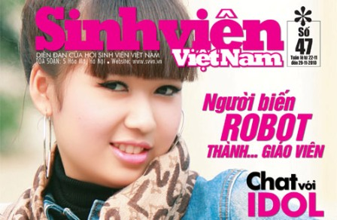

Trong sách, báo
Chữ chân phương, chắc khỏe

Slide 11
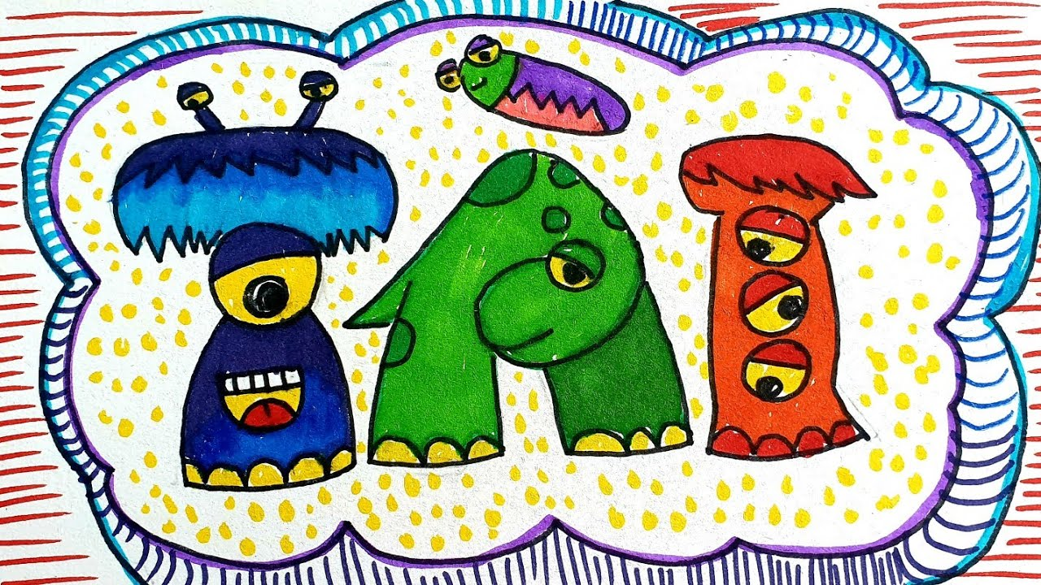



MỘT SỐ HÌNH THỨC TẠO HÌNH TỪ CHỮ CÁI
Chữ cách điệu trang trí

Slide 12
HỌC SINH TRẢ LỜI MỘT SỐ CÂU HỎI SAU
HOẠT ĐỘNG 1:
- Những chữ cái và kiểu chữ nào được sử dụng trong mỗi hình?.
- Hình thức sắp xếp chữ trong mỗi bố cục?.
- Màu sắc, đậm nhạt của những chữ cái so với nền như thế nào?.
- Nêu được vai trò, giá trị tạo hình của chữ ứng dụng trong đời sống.

Slide 13
QUAN SÁT MỘT SỐ BỐ CỤC TỪ CHỮ CÁI
HOẠT ĐỘNG 2
HÌNH THÀNH KIẾN THỨC MỚI
1- Chữ có vai trò gì trong bố cục?.
2- Kiểu chữ trong từng bố cục có giống nhau không?.
3- Những con chữ trong từng bố cục có ghép thành chữ có nghĩa không?.
4- Kích cỡ chữ khác nhau có tác dụng gì?.

Slide 14
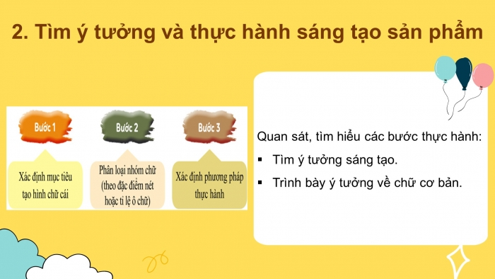

Slide 15
MỘT VÀI LƯU Ý
HOẠT ĐỘNG 3
LUYỆN TẬP
1- Chỉ nên sử dụng một kiểu chữ trong bài vẽ.
2- Cắt dán chữ theo sở thích hoặc tên của mình .

Slide 16
TRƯNG BÀY SẢN PHẨM VÀ CHIA SẺ
HOẠT ĐỘNG 4
VẬN DỤNG
1- Em thích bài vẽ nào? Vì sao?.
2- Nhịp điệu và đường nét trong bài được thể hiện như thế nào?.
3- Sự tương phản của màu sắc, đậm nhạt của bài kẽ chữ được thể hiện như thế nào?.
4- Em có ý tưởng điều chỉnh gì để bài vẽ (của mình, của bạn) hấp dẫn và hoàn thiện hơn?.

Slide 17
5. TÌM HIỂU NHỮNG ỨNG DỤNG CỦA CHỮ TRONG CUỘC SỐNG
HOẠT ĐỘNG 4
VẬN DỤNG
Học sinh quan sát hình ảnh trong SGK Mĩ thuật 7 trang 9 và thảo luận nội dung sau:
1- Hãy chia sẻ một số hình thức ứng dụng của chữ trong cuộc sống mà em biết.
2- Chữ có vai trò như thế nào trong lĩnh vực mĩ thuật nói chung và mĩ thuật ứng dụng nói riêng?.

Slide 18
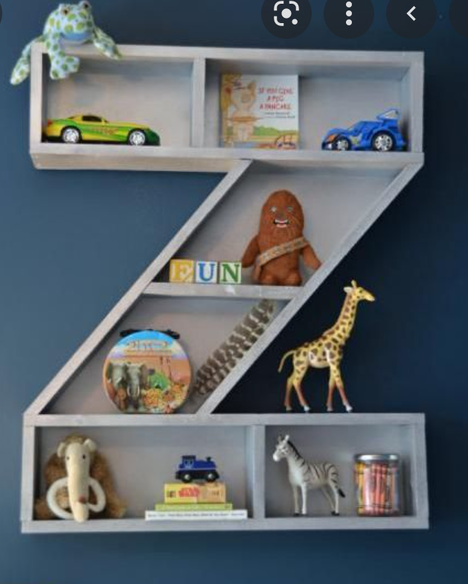
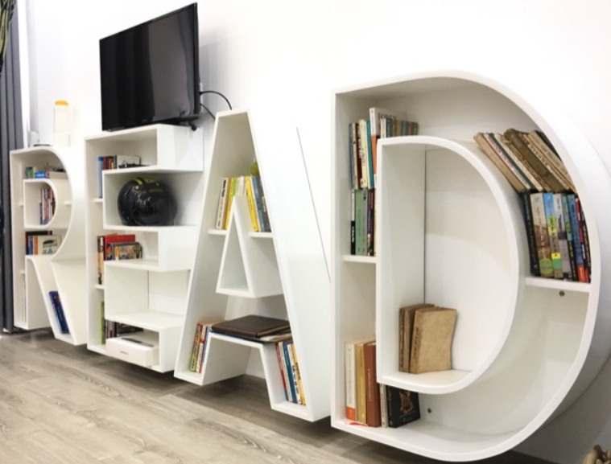

NHỮNG ỨNG DỤNG CỦA CHỮ TRONG CUỘC SỐNG
HOẠT ĐỘNG 4
VẬN DỤNG

Slide 19
NHỮNG ỨNG DỤNG CỦA CHỮ TRONG CUỘC SỐNG
HOẠT ĐỘNG 4
VẬN DỤNG
TÓM LẠI
Ngoài chức năng truyền tải thông tin, chữ còn có kiểu dáng phong phú; được sử dụng trong mĩ thuật ứng dụng, là điểm nhấn thu hút thị giác làm tăng giá trị thẩm mĩ cho sản phẩm

